Slide 1
CHÀO MỪNG CÁC CON
ĐẾN VỚI TIẾT TOÁN

Slide 2
Travelling with Doraemon
By Huyen Trang

Slide 3
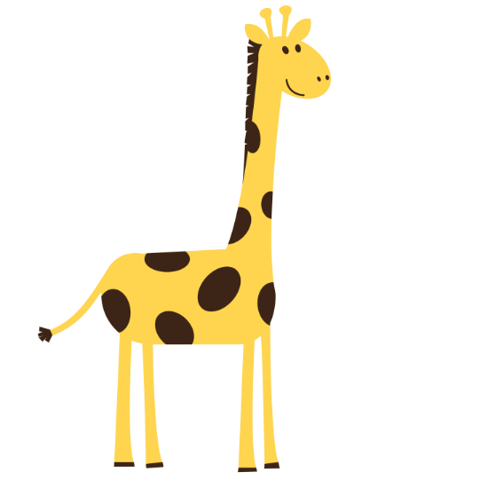
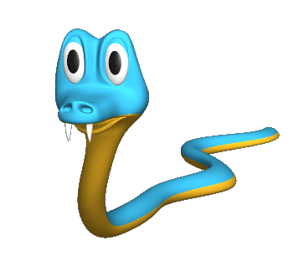
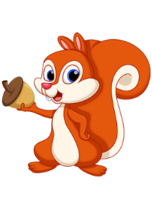
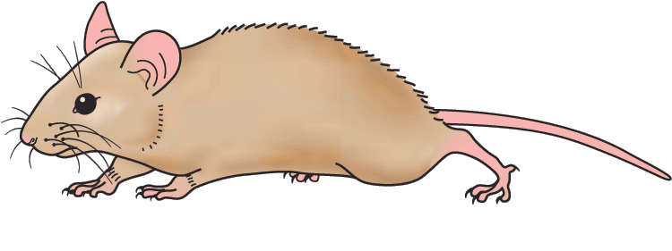
Han River bridge
Danang Vietnam
số bướm ? số hoa
A.
B.
A. <
B. >

Slide 4
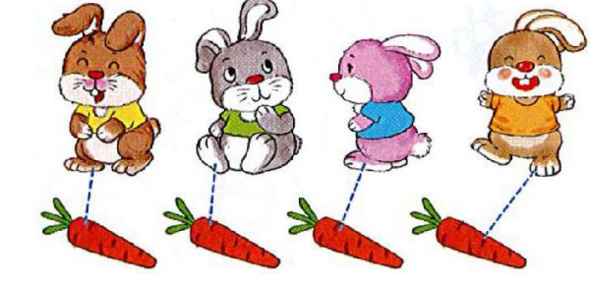
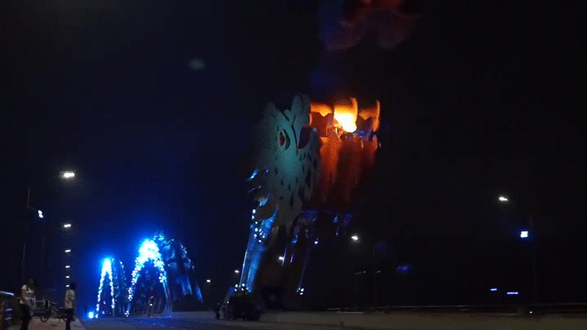
số thỏ ? số cà rốt
A.
B.
Dragon bridge
Danang Vietnam
A. =
B. >

Slide 5
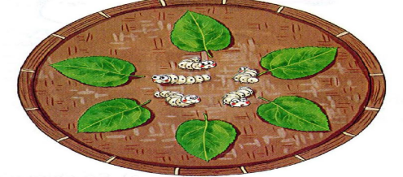
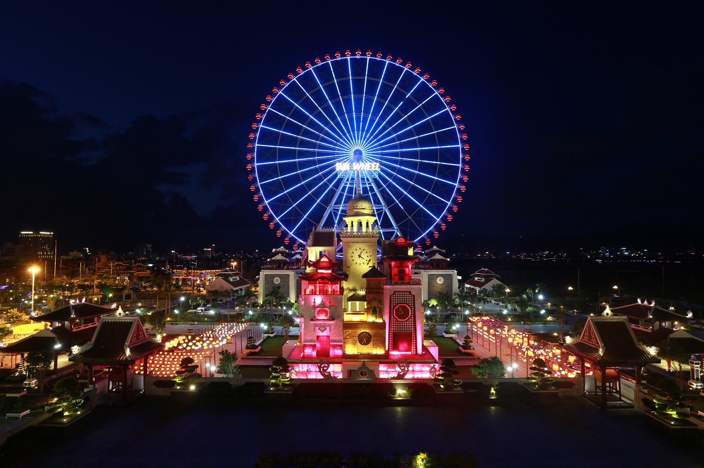
số lá ? số tằm
A.
B.
Asia Park
Danang Vietnam
A. >
B. <

Slide 6
Bye bye!
Huyen Trang

Slide 7
Bài 4
SO SÁNH SỐ
(Tiết 1)
Giáo viên: Phan Thị Thuận
Notes:
更多模板请关注：https://haosc.taobao.com

Slide 8
LỚN HƠN, DẤU >
4 > 3
Bốn lớn hơn ba
5 > 4
Năm lớn hơn bốn

Slide 9
LỚN HƠN, DẤU >
1
Tập viết dấu > .

Slide 10
Thư giãn

Slide 11
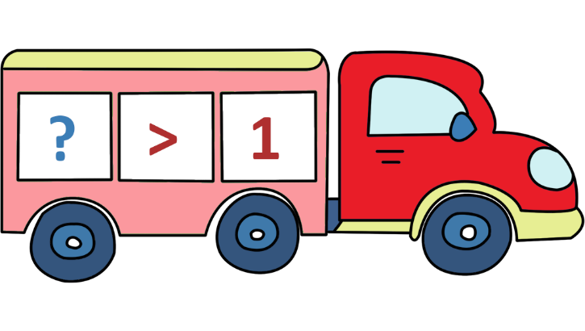
LỚN HƠN , DẤU >
2
Tìm số thích hợp.
2
4
8
6
2
2
0
5

Slide 12
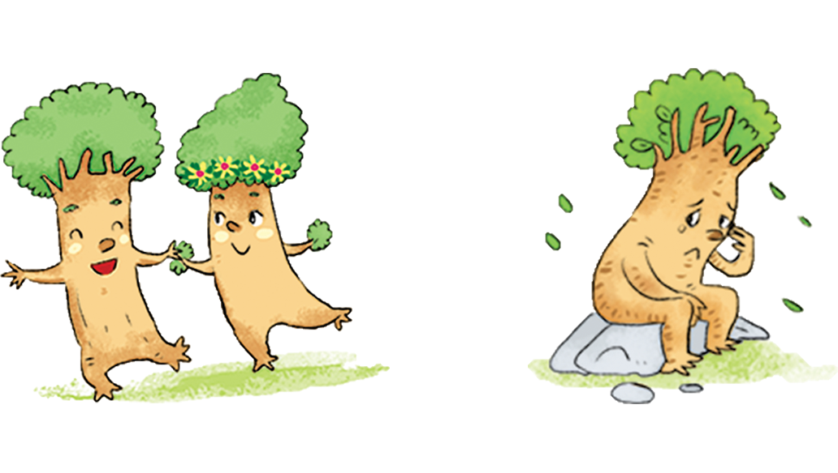
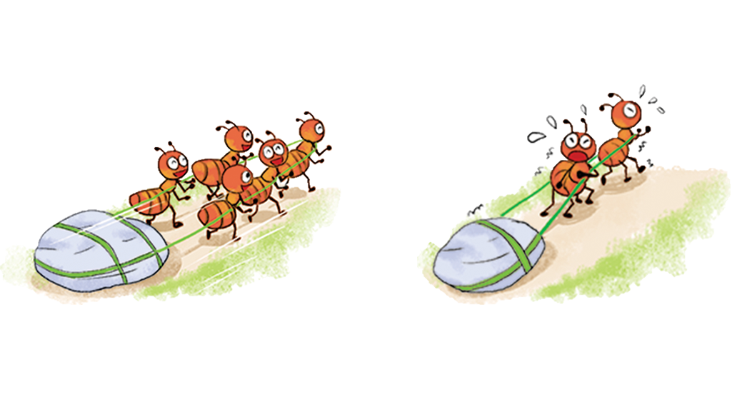
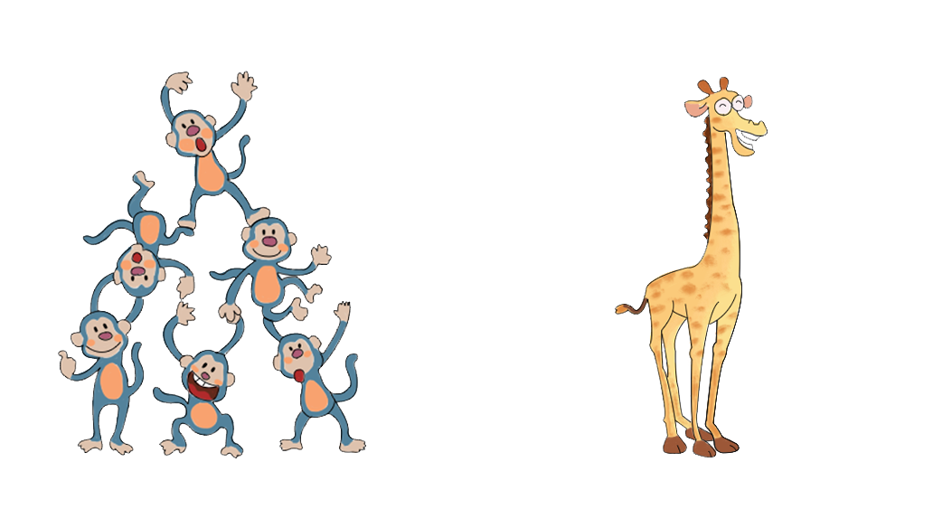
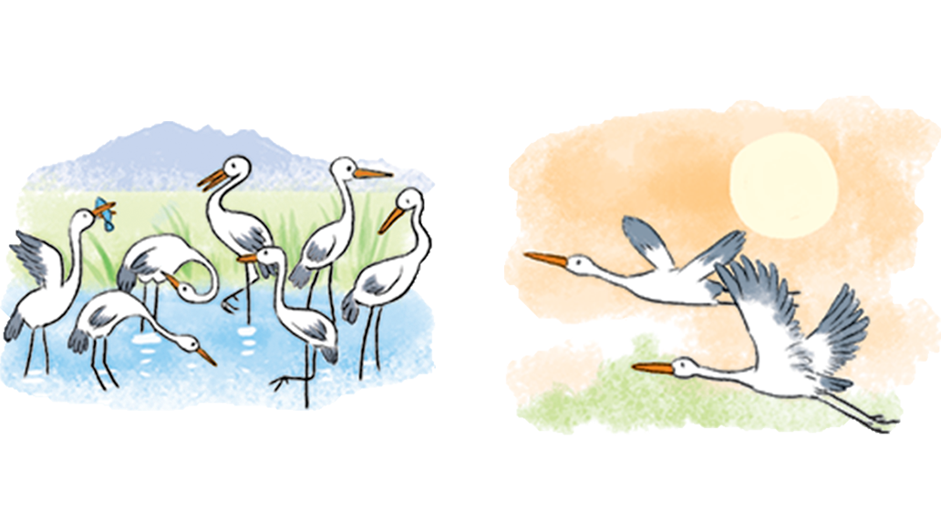
3
So sánh (theo mẫu).
>
2
?
?
?
5
2
>
2
2
>
2
?
?
?
?
?
?
2
>
2
2
>
2

Slide 13
Bạn giỏi quá

Slide 14
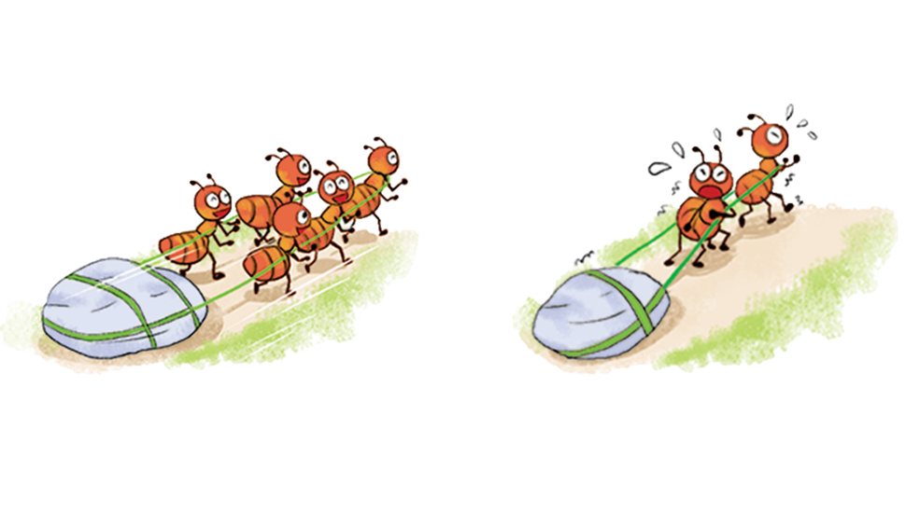
3
So sánh (theo mẫu).
5
>
2
2
>
2
?
>
?
2
?
2
2
>
1

Slide 15
3
So sánh (theo mẫu).
?
>
7
?
2
2
2
>
?
?
>
6
1
?
?
2
>
2

Slide 16
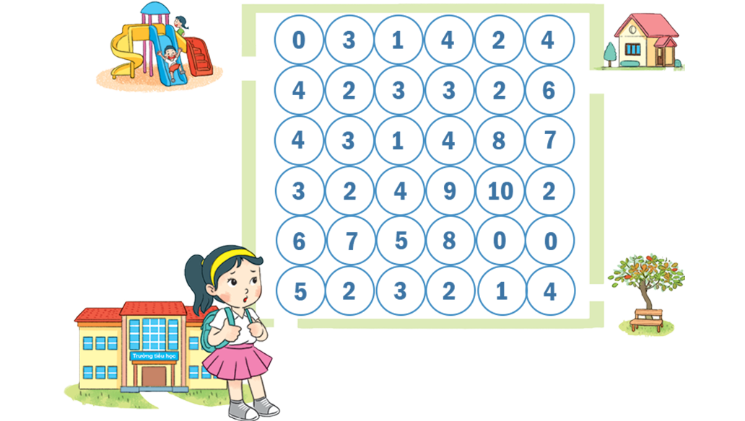
4
Đường Mai về nhà qua các ô có số lớn hơn 4. Tìm đường Mai về nhà.
A. 5, 6, 7, 5, 4, 9, 10, 8, 7, 6.
B. 5, 6, 7, 5, 8, 9, 10, 8, 7, 6.
C. 5, 2, 7, 5, 8, 9, 10, 8, 2, 6.
B. 5, 6, 7, 5, 8, 9, 10, 8, 7, 6.

